Slide 1
ДОКЛАД
для отчётного ежегодного годового собрания собственников помещений
период проведения с 28.11-08.12 -2024 года
« о владении и распоряжении общим имуществом собственниками...»

Slide 2
ЗАКОН : В соответствии ст.36 Жилищного Кодекса Российской Федерации ,
1. Собственникам помещений в многоквартирном доме принадлежит на праве общей долевой собственности общее имущество в многоквартирном доме.
2. Собственники помещений в многоквартирном доме владеют, пользуются и в установленных настоящим Кодексом и гражданским законодательством пределах распоряжаются общим имуществом в многоквартирном доме.
3. Уменьшение размера общего имущества в многоквартирном доме возможно только с согласия всех собственников помещений в данном доме путем его реконструкции.
4. По решению собственников помещений в многоквартирном доме, принятому на общем собрании таких собственников, объекты общего имущества в многоквартирном доме могут быть переданы в пользование иным лицам в случае, если это не нарушает права и законные интересы граждан и юридических лиц.
В соответствии ст.44 Жилищного Кодекса Российской Федерации ,
1. Общее собрание собственников помещений в многоквартирном доме является органом управления многоквартирным домом. Общее собрание собственников помещений в многоквартирном доме проводится в целях управления многоквартирным домом путем обсуждения вопросов повестки дня и принятия решений по вопросам, поставленным на голосование. ( ни ООО «УК «Экосервис», ни ТСН «Наш Дом-11» управляет МКД №11, а собрание собственников)

Slide 3
Большинством собственников, что подтвержено в суде, создано 28 ноября 2018 года
В соответствии ст.135 Жилищного Кодекса Российской Федераци
1. Товариществом собственников жилья признается вид товариществ собственников недвижимости, представляющий собой объединение собственников помещений в многоквартирном доме для совместного управления общим имуществом в многоквартирном доме, обеспечения владения, пользования и в установленных законодательством пределах распоряжения общим имуществом в многоквартирном доме либо совместного использования имущества, находящегося в собственности собственников помещений.
ТСН является исполнительным органом общего собрания и обязано исполнять принятые решения.
В связи с тем, что в ТСН членов менее 50 % распоряжением общего имущества имеют право уполномоченные лица (собственники) , утверждённые на общем собрании, которые могут быть членами ТСН, а могут быть просто собственниками, утверждённые общим собранием.
Председателем ТСН - Марьиной Екатериной Владимировной разработаны и утверждены Положения №4 и №10 « о порядке пользования общим имуществом», которые размещены на сайте ТСН «Наш Дом-11», определены критерии передачи общего имущества.

Slide 4
В начальной стадии деятельности ТСН был поставлен вопрос о принятии решений использования поэтажных мусорные тамбуров , на апрель 2019 года было установлено двадцать помещений, о собственниках (Ф.И.О , свидетельство о собственности) и на основании каких документов пользуются частью общего имущества -НАМ НЕИЗВЕСТНЫ (правлению ТСН) !
Обращения в ООО «УК «Экосервис» остались без ответа, а это прямая обязанность УК сохранности общего имущества , что отражено в Договоре управления (а так же, лицензионные требования) .
6 разрешений КОМИССИЕЙ по общему имуществу было выдано на оборудование помещений .
Обращения в ООО «УК «Экосервис» о проведении инвентаризации и осмотра общего имущества уполномоченным лицом об общего собрания Председателем ТСН - блокируются.
По результатам прошлых осмотров было выявлено, что ООО «УК «Экосервис» незаконно владеет общим имуществом , незаконно отделила под котельной подвал в 169 м2 под личные нужды.
Комиссией определена цена использования подвалом.

Slide 5
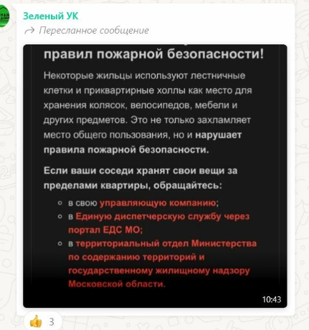
ООО «УК «Экосервис» также воспрепятствует собственникам использованию общего имущества для оборудования комнат хранения велосипедов, колясок, лыж, санок , автошин .
поэтому на объявление ООО «УК «Экосервис» отвечаем...
«...Мы поддерживаем, но ТРЕБУЕМ...вернуть колясочные на первых этажах, проданных за 8000 рублей, и подвальное помещение в 169 м2 под котельной для оборудования хранения велосипедов, самокатов, колясок и других хозяйственных вещей....
и другие помещения, которые могут приносить доход от сдачи в аренду третьим лицам...

